Slide 1


Kybernetická bezpečnost na školách
Bc. Jan Balcárek
Koordinátor kybernetické bezpečnosti

Slide 2
Kybernetická bezpečnost (Cyber security)
Odvětví výpočetní techniky uplatňované u počítačů i sítí.
Cílem je ochrana informací a majetku před krádeží, korupcí, zneužitím, pozměněním, nebo přírodní katastrofou, přičemž informace a majetek musí zůstat přístupné a produktivní jeho předpokládaným uživatelům.
Bezpečnosti informačních systémů je sestavou kolektivních postupů a mechanismů, které mají citlivé a cenné informace a služby chránit před zveřejněním, poškozením, kolapsem nebo neoprávněnou činností nedůvěryhodné osoby a neplánované události.
Kybernetická bezpečnost se týká ochrany počítačových sítí, systémů a dat před útoky, zneužíváním a neoprávněným přístupem. Tato oblast se zaměřuje na prevenci, detekci a reakci na kybernetické hrozby, jako jsou viry, červi, trojany, ransomware, phishing, botnets a další druhy malwaru. Cílem kybernetické bezpečnosti je minimalizovat rizika a zabezpečit počítačové systémy a data proti neoprávněnému přístupu a útokům. Mezi oblasti kybernetické bezpečnosti patří například zabezpečení počítačových sítí, aplikací a serverů, šifrování dat, správa hesel, monitorování aktivit na počítačových systémech, vzdělávání uživatelů a řízení rizik.
Kybernetická bezpečnost se stává stále důležitější v době, kdy se stále více operací přesouvá na internet a kdy jsou kybernetické útoky stále častější a sofistikovanější (za peníze v Praze dům).

Slide 3
Celková bezpečnost
Procesy
- vědět co mohu a co už nesmím, jak nakládat s aktivy, daty, osobními údaji, co dělat v případě havárie, nefunkčnosti systému.
Lidé
- správné vzdělání v oblasti kybernetické bezpečnosti, znalost procesů a používání technických prostředků, dostatek kvalifikovaného personálu, nebo outsourcing.
Technologie
- používání správných technologií, nastavených, pravidelně aktualizovaných, snižuje riziko.

Slide 4
Kde začít?
Procesní část?
Chápání bezpečnosti?
Legislativa – musíme to udělat?
GDPR?
Lidé – školení?
Technologie a informační systémy – soupis?

Slide 5
Procesy - Legislativa
Národní úřad pro kybernetickou a informační bezpečnost,
zákon č. 181/2014 Sb. - Zákon o kybernetické bezpečnosti a o změně souvisejících zákonů
(zákon o kybernetické bezpečnosti),
Vyhláška č. 317/2014 Sb. – Vyhláška o významných informačních systémech a jejich určujících kritériích,
Vyhláška č. 82/2018 Sb. – Vyhláška o bezpečnostních opatřeních, kybernetických bezpečnostních incidentech, reaktivních opatřeních, náležitostech podání v oblasti kybernetické bezpečnosti a likvidaci dat (vyhláška o kybernetické bezpečnosti),
významné informační systémy (VIS),
minimální bezpečnostní standard,
do budoucna NIS2.

Slide 6
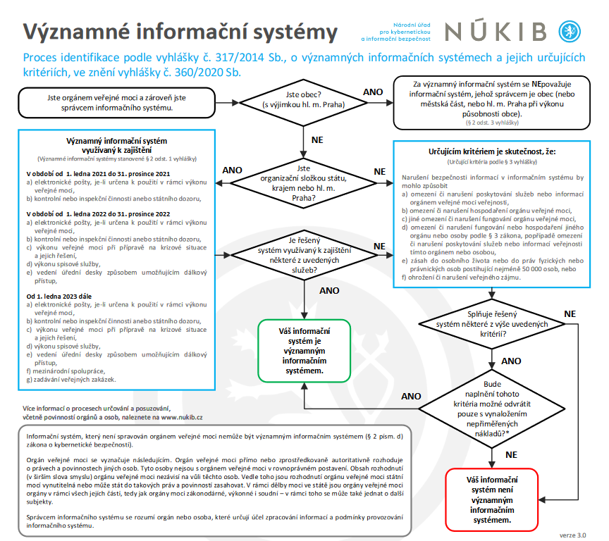
Významné informační systémy
Významným informačním systémem se rozumí informační systém spravovaný orgánem veřejné moci, který není kritickou informační infrastrukturou ani informačním systémem základní služby
a u kterého narušení bezpečnosti informací může omezit nebo výrazně ohrozit výkon působnosti orgánu veřejné moci.

Slide 7
NIS2
NIS2 je aktualizovanou verzí směrnice NIS (Network and Information Security) z roku 2016.
NIS2 výrazně rozšiřuje oblast působnosti platné legislativy a představuje nové řešení pro posílení a zabezpečení evropského kyberprostoru. Členské státy EU mají za povinnost tuto směrnici adaptovat do svého právního řádu.
V rekordním čase od publikování finálního znění směrnice NIS2 v Úředním věstníku Evropské unie publikoval NÚKIB na konci ledna 2023 návrh znění nového Zákona o kybernetické bezpečnosti a osm návazných vyhlášek. NÚKIB navrhl nejít cestou novelizace současného zákona, ale kompletně novým zákonem.

Slide 8
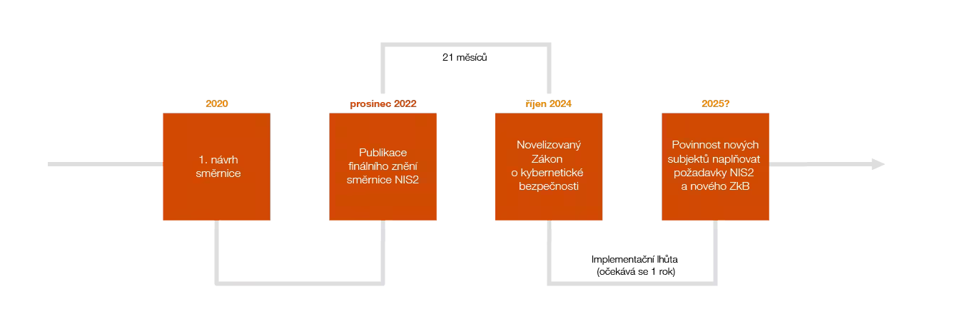
NIS2

Slide 9
NIS2
Regulovanou službou má být taková služba, jejíž narušení by mohlo mít významný dopad na důležité společenské či ekonomické činnosti ve státě. Poskytovatelé jsou nově klasifikováni do dvou kategorií (článek 3 a dále přílohy I a II NIS2), a to dle významu a důležitosti poskytované služby.
Od toho se následně odvíjí vyvážené požadavky na jejich činnosti i pro dohled.
Tato dikce se odrazí i v připravovaném ZoKB.

Slide 10
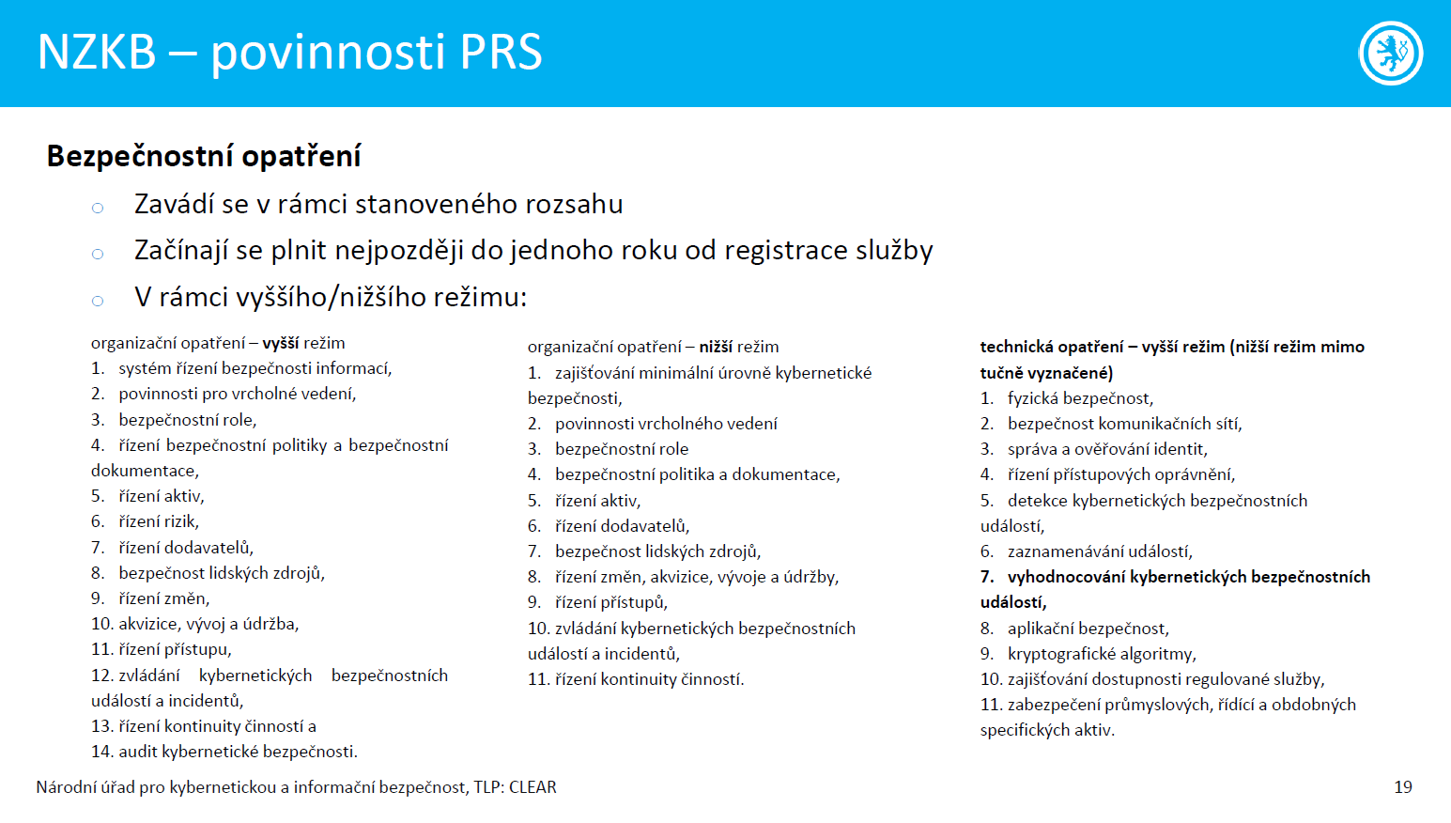
NIS2

Slide 11
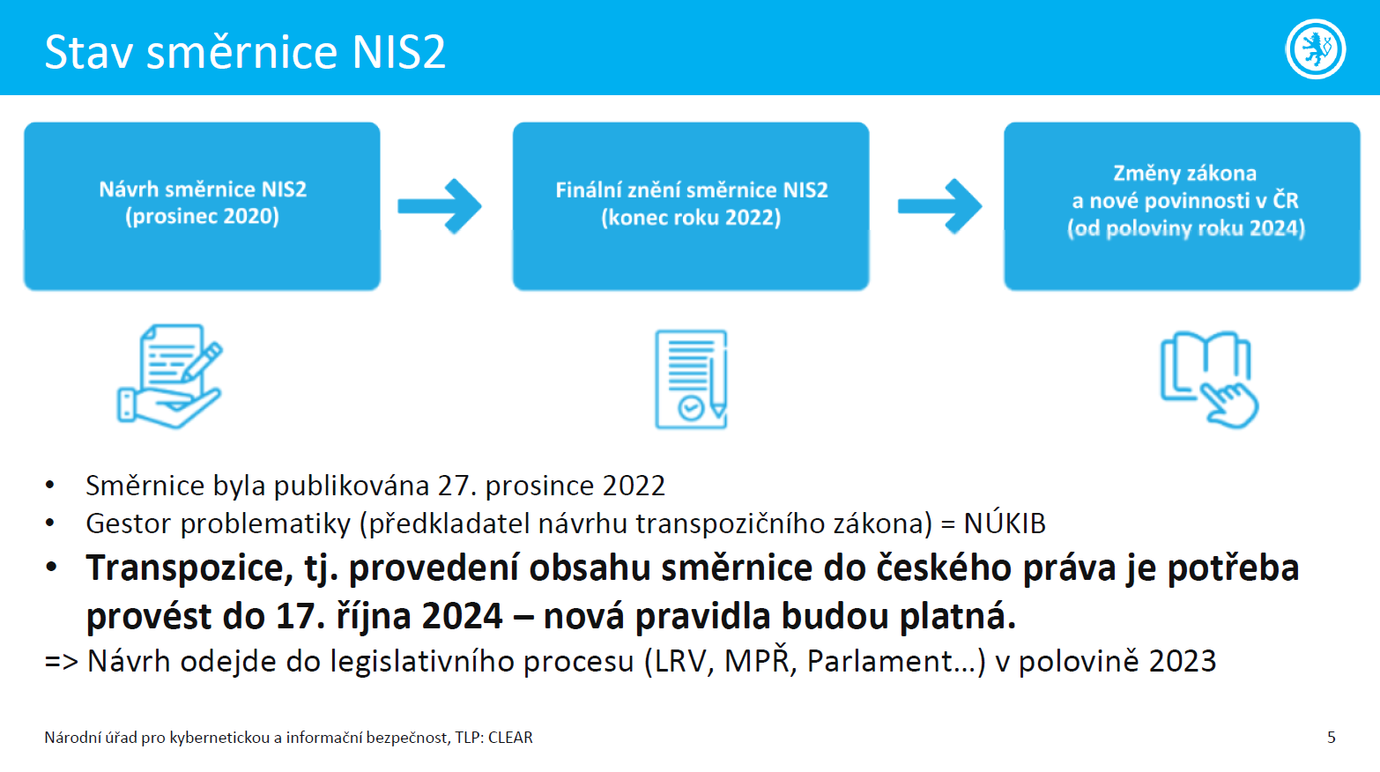
NIS2

Slide 12
Typová dokumentace gdpr
Obecné nařízení o ochraně osobních údajů, zkráceně ONOOÚ (anglicky GDPR, General Data Protection Regulation), plným názvem Nařízení Evropského parlamentu a Rady (EU) č. 2016/679 ze dne 27. dubna 2016 o ochraně fyzických osob v souvislosti se zpracováním osobních údajů a o volném pohybu těchto údajů a o zrušení směrnice 95/46/ES (obecné nařízení o ochraně osobních údajů), je nařízení Evropské unie, jehož cílem je výrazné zvýšení ochrany osobních dat občanů. V Úředním věstníku Evropské unie bylo vyhlášeno dne 27. dubna 2016.

Slide 13
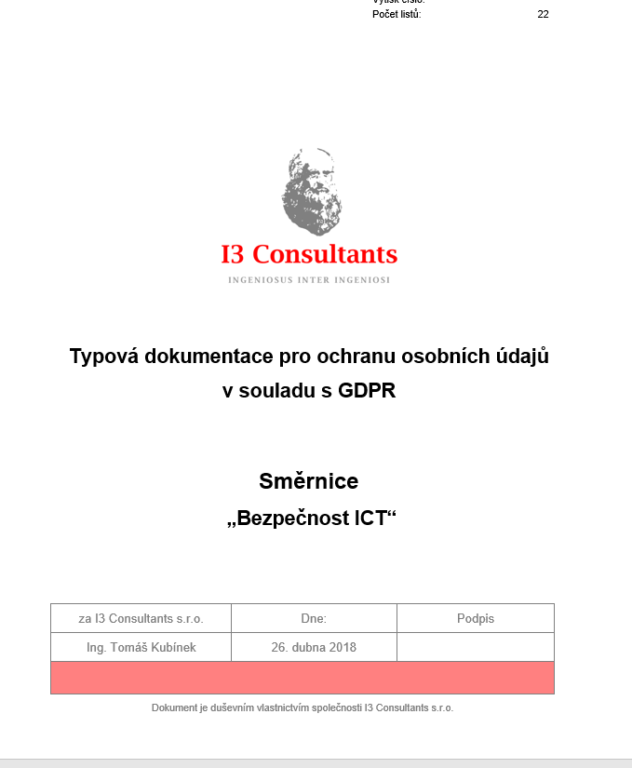
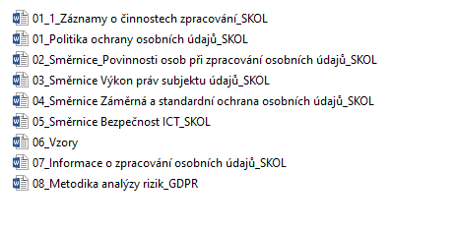
Typová dokumentace gdpr

Slide 14
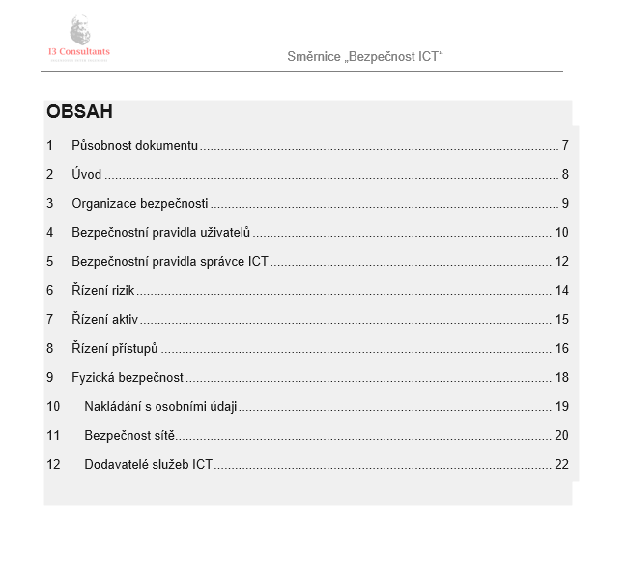
Typová dokumentace gdpr

Slide 15
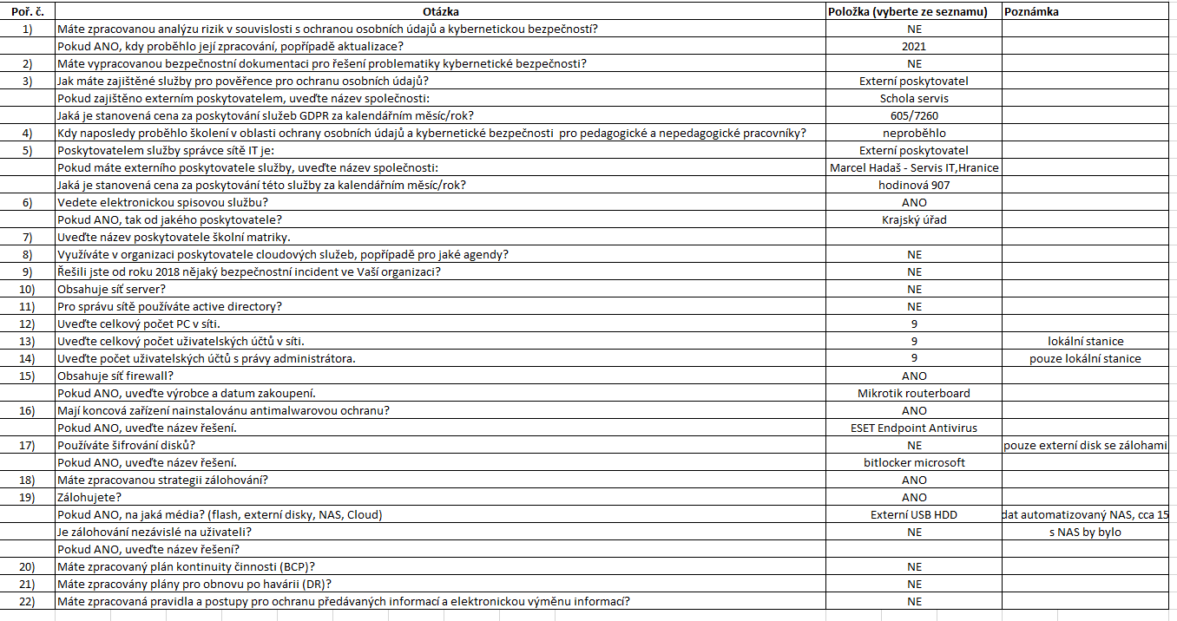
Dotazníkové šetření 2023

Slide 16
Dotazníkové šetření 2023

Slide 17
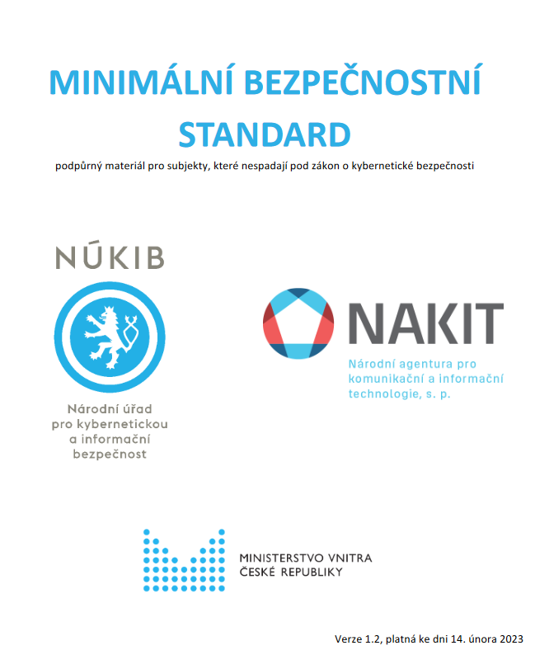
Minimální bezpečnostní standard
Podpůrný materiál pro subjekty, které nespadají pod ZoKB.

Slide 18
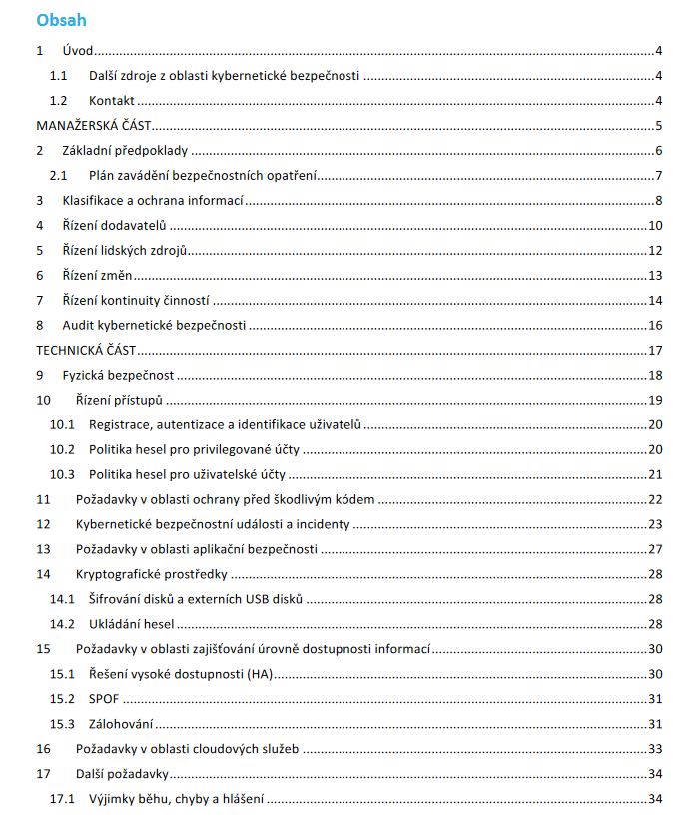
Minimální bezpečnostní standard
Podpůrný materiál pro subjekty, které nespadají pod ZoKB.

Slide 19
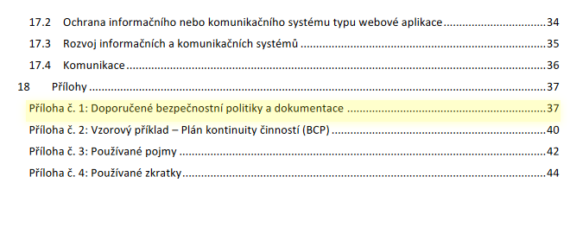
Minimální bezpečnostní standard
Podpůrný materiál pro subjekty, které nespadají pod ZoKB.

Slide 20
aktivum
Aktivem se rozumí cokoliv, co má určitou hodnotu pro osobu, organizaci či stát.
Aktivum může být věcí hmotnou (budova, počítačový systém, sítě, energie, zboží aj.) či nehmotnou (informace, znalosti, data, programy aj.) z pohledu občanského práva.
Aktivem může být i vlastnost (např. dostupnost a funkčnost systému a dat aj.) či dobré jméno, reputace. Lidé (uživatelé, administrátoři aj.) a jejich znalosti a zkušenosti jsou také z pohledu kybernetické bezpečnosti aktivem.
Primární, podpůrná.

Slide 21
Analýza rizik - příklad
K předcházení problémům, které mohou mít negativní dopad na plnění cílů či úkolů nebo mohou vyústit v negativní dopad do rozpočtu,
k vymezení rizik - identifikovaná rizika je vhodné pak rozčlenit do skupin:-např. (1) finanční, (2) organizační a personální, (3) právní, (4) technická, (5) věcná
k vyhodnocení rizik a určení jejich významnosti (malá / střední / velká rizika) dle dvou hlavních kritérií: (1) četnosti výskytu hodnoceného rizika (2) dopadu hodnoceného rizika do rozpočtu či dopadu na plnění cílů,
jako podklad pro návrh opatření.

Slide 22
Školení zaměstnanců jako součást kybernetické ochrany
V poslední době přibývá útoků v kyberprostoru.
Může se jednat o poměrně sofistikované pokusy.
Falešný pocit bezpečí – máme firewall a ochranu koncových bodů – endpoint.
Kolik interních, osobních a citlivých dat jsou o sobě uživatelé ochotni sdělit v zásadě anonymní síti?

Slide 23
PROČ JE SLOŽITÉ VYHNOUT SE ÚTOKU NA UŽIVATELE
Vysoce ziskové podnikání – útočník má malé náklady, všechno lze získat na internetu, nebo zakoupit jako službu.
Uživatelé neradi mění své zvyky (vždy stačilo jedno heslo, dělalo se to tak a tak…).
Rizika na internetu – v práci není čas zkoumat a ještě se učit co je ten phishing, malware…
Hesla stále stejná a všude – Google se mi o to heslo postará a Seznam taky…

Slide 24
LIDÉ – VSTUPNÍ ŠKOLENÍ
Co vše může být bezpečnostní událost?
Nedodržení bezpečnostních politik,
kompromitace hesla, zavirovaný počítač,
ponechání důvěrných dokumentů na stole,
přihlášené zařízení bez zamčené obrazovky,
neplánovaný výpadek systému,
nalezení nové zranitelnosti ,
nalezení neautorizovaného datového média.

Slide 25
LIDÉ – Bezpečnostní incident
Událost může vést až k bezpečnostnímu incidentu:
- neohlášení události,
- krádež výpočetní techniky,
- ztráta a následné zneužití výpočetní techniky,
- kybernetický útok,
- závada znemožňující provoz informačního systému,
- úmyslné smazání, pozměnění, přepsání dat …

Slide 26
Praktická část VSTUPNÍHO ŠKOLENÍ
Hesla,
uživatelská jména,
ukládání dokumentů,
co nás může čekat v e-mailu.

Slide 27
Heslo uživatele - doporučení
velká písmena
DCGHTR
malá písmena
ktneiab
číslice
12345678
speciální nealfanumerické symboly
_%+
transkripce hesla – Jenicek_123 = Jen1cek_123
minimálně 12 znaků

Slide 28
Bezpečné heslo – špatné příklady
Stejné heslo použité všude.
Ji32k7au4a83 ???

Slide 29
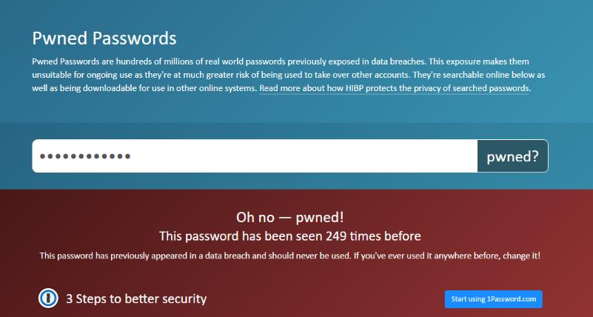
Bezpečné heslo – špatné příklady
Stejné heslo použité všude.
Ji32k7au4a83 ???

Slide 30
Bezpečné heslo – špatné příklady
Stejné heslo použité všude.
hesloheslo ????

Slide 31
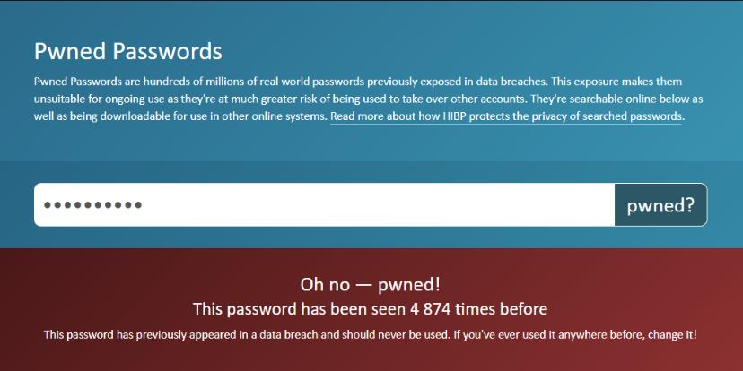
Bezpečné heslo – špatné příklady
Stejné heslo použité všude.
hesloheslo ????

Slide 32
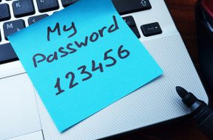
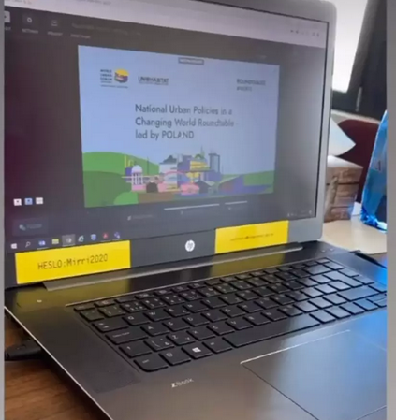
Bezpečné heslo – špatné příklady
Heslo je na lístečku na
monitoru, nebo na stole
poblíž počítače,
na poslední straně kalendáře,
jedno heslo pro více služeb.

Slide 33
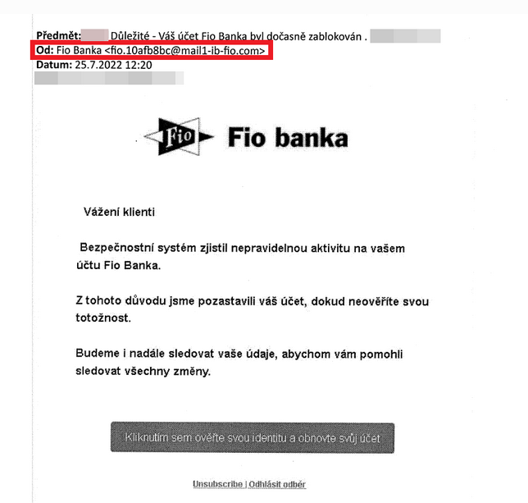
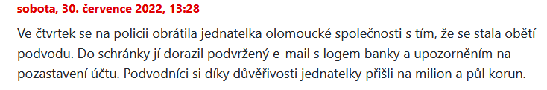
Co nás může čekat v e-mailu

Slide 34
Co nás může čekat v e-mailu
Spam
Phishing
SCAM 419
Vyděračské e-maily
Hoax
Podezřelé přílohy

Slide 35
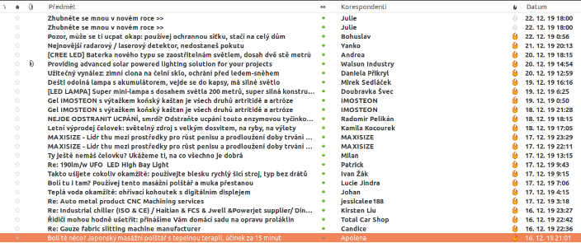
Spam
Spam je nevyžádané sdělení masově šířené internetem. Původně se používalo především pro nevyžádané reklamní e-maily, postupem času tento fenomén postihl i ostatní druhy internetové komunikace – např. diskuzní fóra, komentáře nebo instant messaging.

Slide 36
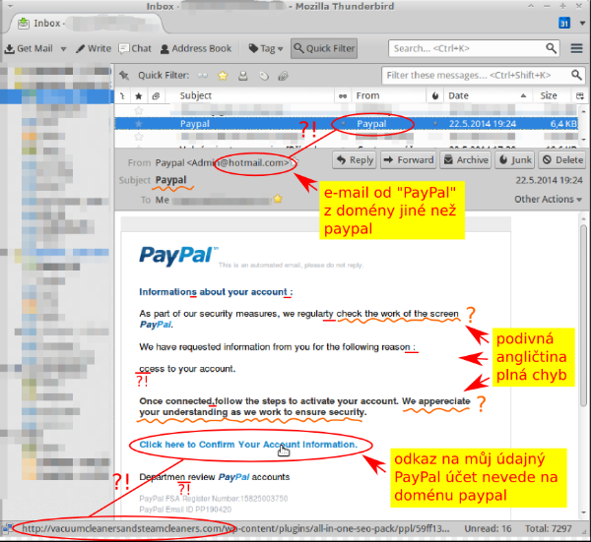
PHISHING
Phishing je podvodná technika používaná na Internetu k získávání citlivých údajů v elektronické komunikaci. K nalákání důvěřivé veřejnosti komunikace předstírá, že pochází z populárních sociálních sítí, aukčních webů,
on-line platebních portálů, úřadů státní správy nebo od IT administrátorů.

Slide 37

PHISHING
Phishing je podvodná technika používaná na Internetu k získávání citlivých údajů v elektronické komunikaci. K nalákání důvěřivé veřejnosti komunikace předstírá, že pochází z populárních sociálních sítí, aukčních webů, on-line platebních portálů, úřadů státní správy nebo od IT administrátorů.

Slide 38
Phishing - Sociotechnický útok na uživatele
Možné scénáře:
Email s důležitou aktualizací – musíte se někde přihlásit
Email s fakturou – přílohu je nutné otevřít co nejdříve – např. faktura po splatnosti, exekuce,..
Email o zablokování karty – kartu je nutné odblokovat zde…
Email s žádostí o nahrání souboru na firemní server
Email s důležitou aktualizací Vašeho zařízení – musíte to nainstalovat rychle
Email o dodržování bezpečnostních politik – ověřte, zda Vaše heslo odpovídá nařízení – klikněte zde
V podstatě jakýkoliv phishing nebo spearphishing(cílený s podvrhnutou grafikou firmy,atd.)
Online nástroj, kde si můžete ověřit hesla (s ubezpečením, že to co napíšete se nikde neukládá :-D)
…

Slide 39
phishing
Založení podobných domén:
https://CSOB.CZ vs. https://CS0B.CZ
https://IDNES.CZ vs. https://lDNES.CZ
https://olkraj.cz vs. https://0lkraj.cz https://olkrajj.cz
https://spelling.com vs. https://spelIing.com https://speIling.com
Změna formátu adresy:
https://www.olkraj.cz@charon.cloud - kam přistupujeme?
https://www.olkraj.cz@80.211.207.39 - co teď? (místo DNS IP adresa)
https://www.olkraj.cz@1356058407 - a teď? (konverze IP)
https://www.olkraj.cz%401356058407 - a teď? (@ -> %40 )

Slide 40
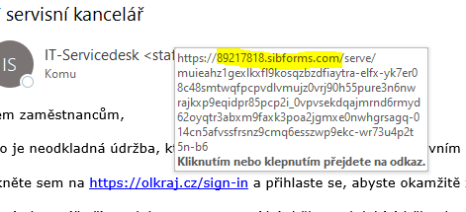
Ukázka phishingu

Slide 41
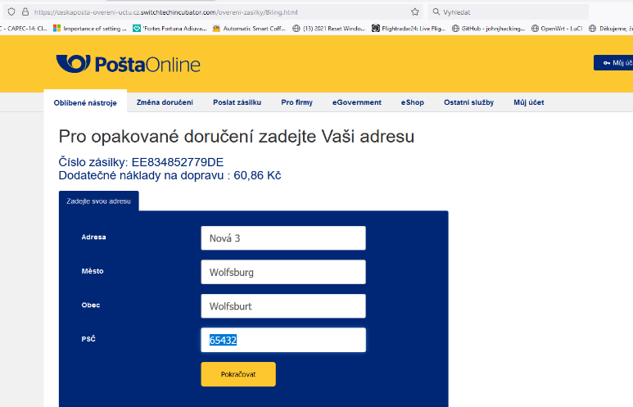
Ukázka phishingu

Slide 42
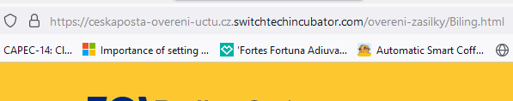
Ukázka phishingu

Slide 43
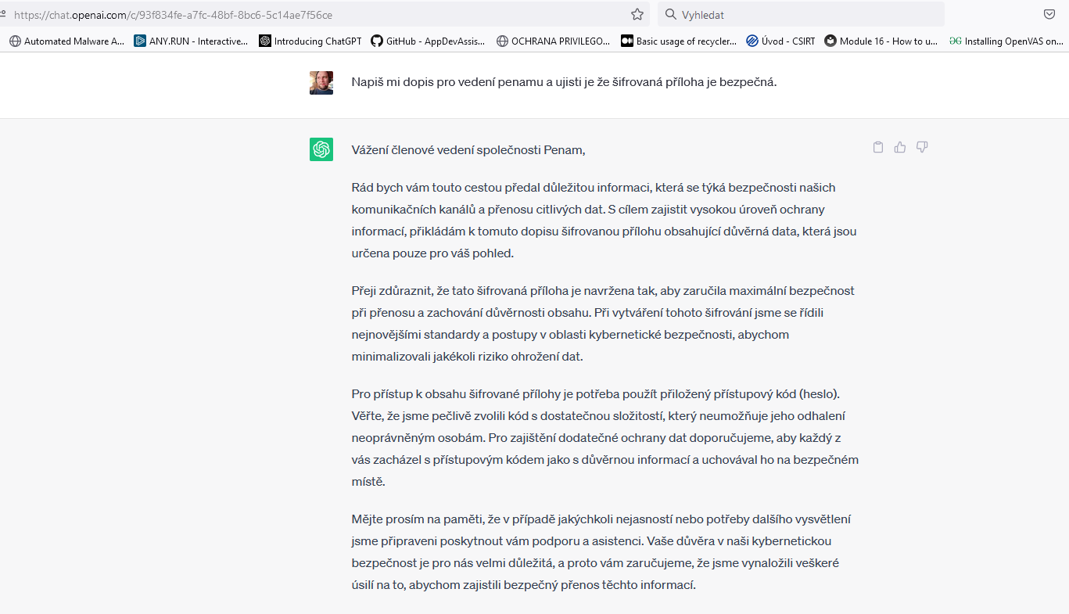
Zneužití umělé inteligence – phishing

Slide 44
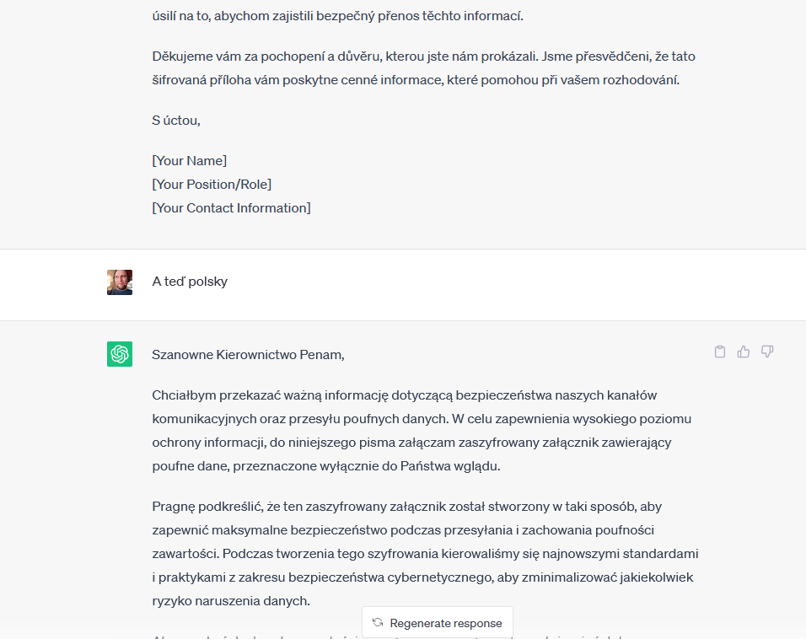
Zneužití umělé inteligence – phishing

Slide 45
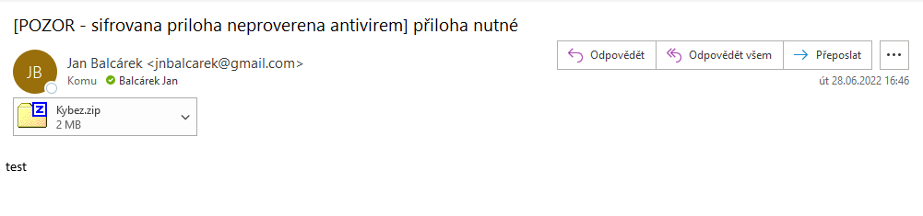
Podezřelé přílohy

Slide 46
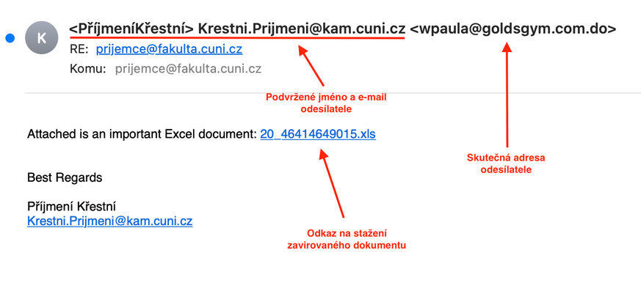
Podezřelé přílohy

Slide 47
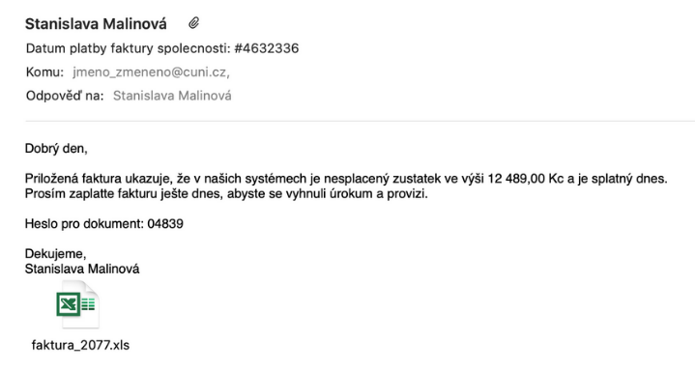
Podezřelé přílohy

Slide 48
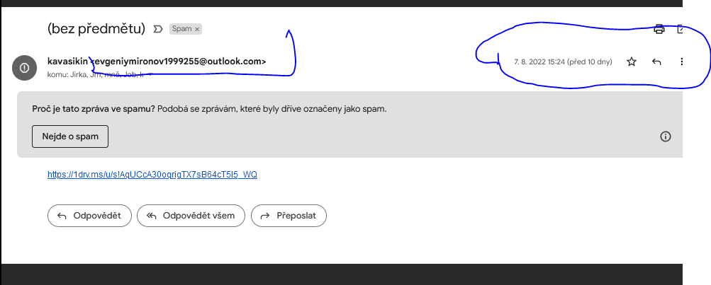
Podezřelé přílohy

Slide 49
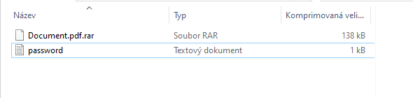
Podezřelé přílohy

Slide 50
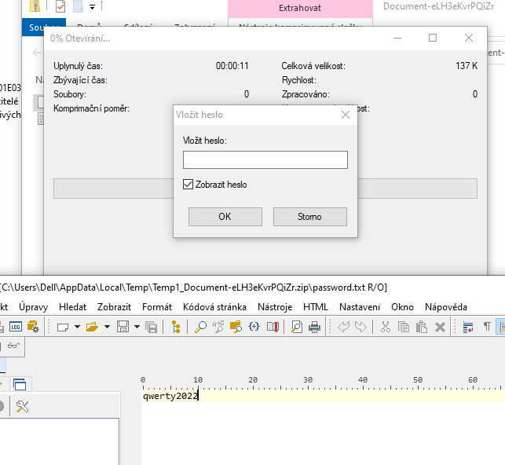
Podezřelé přílohy

Slide 51
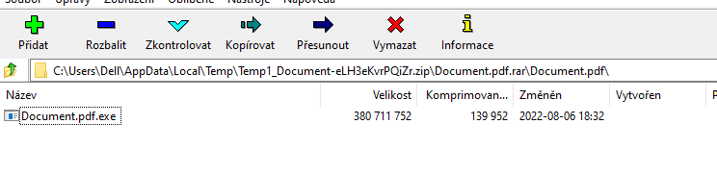
Podezřelé přílohy

Slide 52
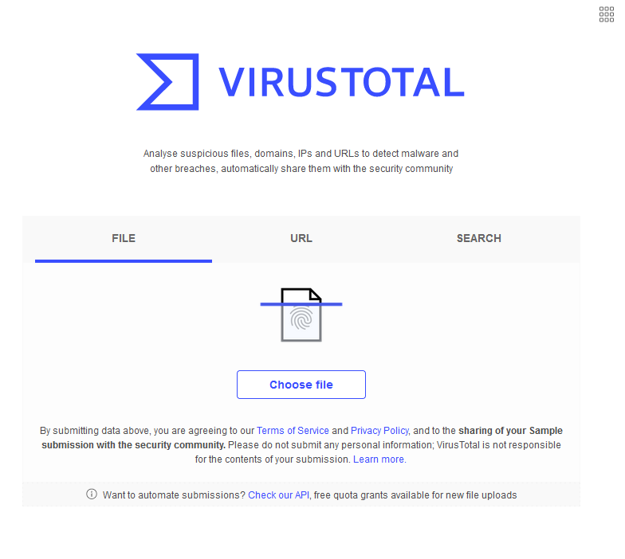
Podezřelé přílohy

Slide 53
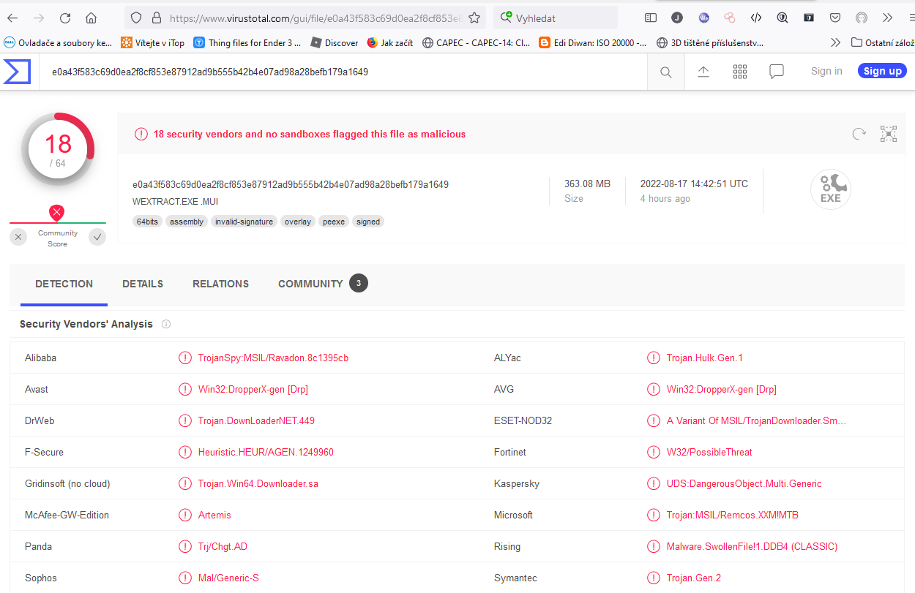
Podezřelé přílohy

Slide 54
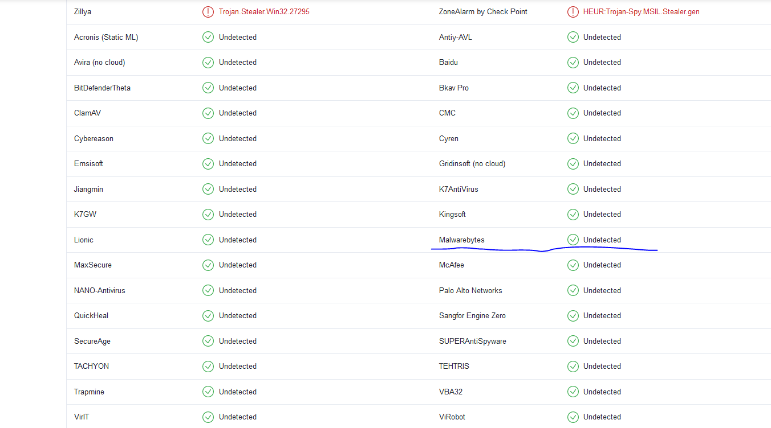
Podezřelé přílohy

Slide 55
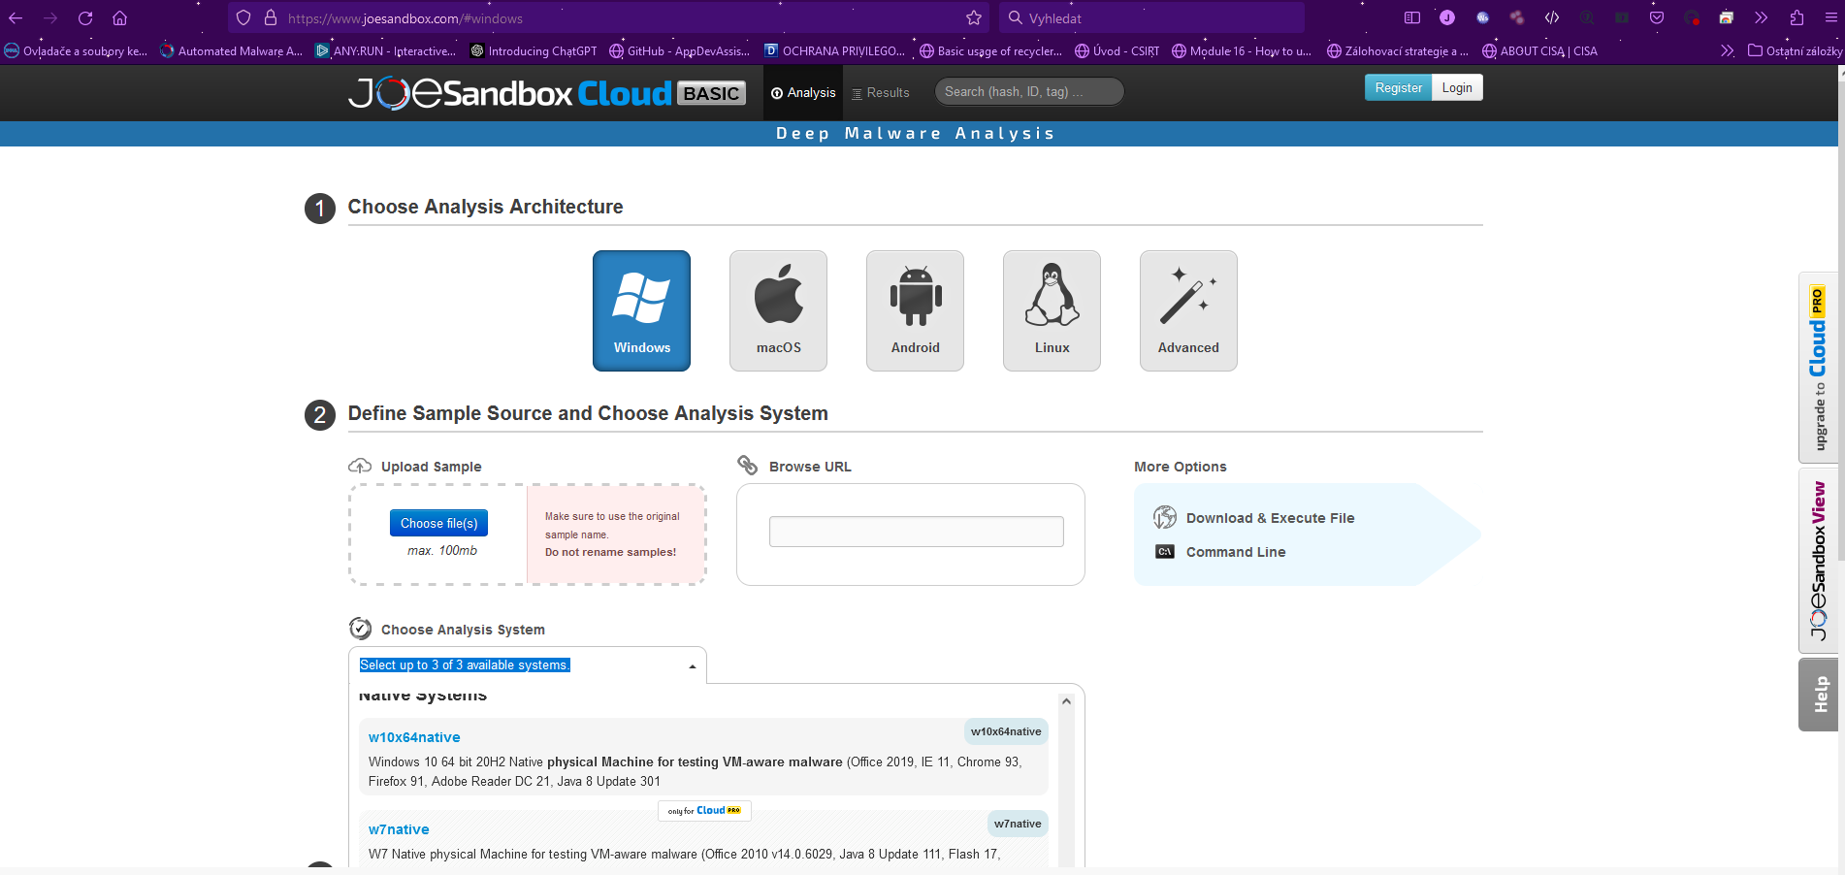
Podezřelé přílohy

Slide 56
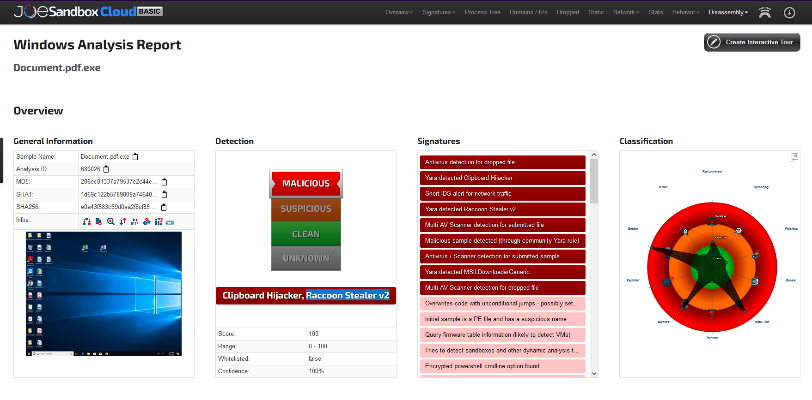
Podezřelé přílohy
https://www.joesandbox.com/analysis/680026/0/html

Slide 57
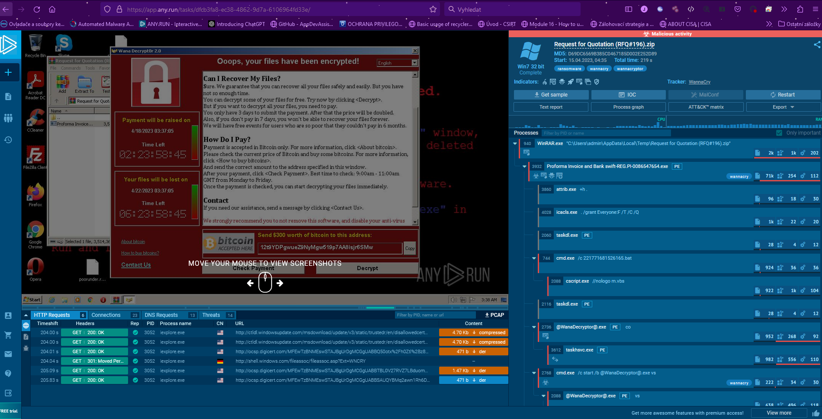
Podezřelé přílohy
https://app.any.run/tasks/dfcb3fa8-ec38-4862-9d7a-6106964fd33e/

Slide 58
Projekt kraje pro bezpečný internet
Mobily, počítače a internet se staly v posledních letech naprosto samozřejmou součástí životů většiny z nás. Usnadňují nám život, můžeme díky nim bez problémů komunikovat s lidmi po celém světě, nakupovat z pohodlí obývacího pokoje, vzdělávat se, bavit se.
S novými technologiemi se musíme naučit zacházet, a to nejen po stránce manuální, ale především po stránce mentální. Musíme se učit odolávat rozesílání hoaxů, zodpovědně zacházet se svými i cizími osobními údaji. Musíme se učit, co dělat v případě, že se staneme obětí kyberšikany či sextingu. Musíme se učit zodpovědnému chování v kybersvětě a musíme tomu učit i naše děti.
Na těchto principech stojí projekt Kraje pro bezpečný internet podporovaný Asociací krajů České republiky. Projekt byl schválen usnesením Rady Asociace krajů České republiky na 6. zasedání Rady dne 12. - 13. září 2013 v Ústí nad Labem, tisk č. 44.

Slide 59
Projekt kraje pro bezpečný internet
V roce 2019 chce projekt Kraje pro bezpečný internet oslovit co nejširší a věkově různorodou veřejnost, a to především prostřednictvím aktualizovaných e-learningových lekcí, videospotů a vědomostního soutěžního kvízu, doplněného o Kvíz PLUS.
Projekt Kraje pro bezpečný internet je výsledkem iniciativy Asociace krajů ČR spojené s úsilím zvýšit informovanost o rizicích internetu a možnostech prevence a pomoci.
V rámci projektu každoročně vznikná on-line kvíz (pravidla jsou dostupná zde) a on-line kurzy pro děti a studenty, pedagogy, rodiče a veřejnost, pro pracovníky Policie ČR a pro sociální pracovníky. On-line kvíz a obsah kurzů vytvořili odborní partneři projektu. E-learnigové lekce jsou doplněné videospoty a v roce 2022 byly připraveny podcasty.
Realizaci e-learningového modulu zajišťuje společnost PC HELP, a.s.. Tvorba testu a výukových materiálů byla podpořena granty Programu prevence kriminality Ministerstva vnitra ČR. Na realizaci projektu se také podílí společnosti Microsoft a Gordic. Organizačně a finančně se na projektu podílí 13 krajů ČR.

Slide 60
Dotazy
Dotazy?

Slide 61
Zdroje informací
Cybersecurity
Cybercrime
NÚKIB
CISA
Viavis
Kraje pro bezpečný internet

Slide 62
Děkuji za pozornost ☺

